Slide 1






CorpusVive
Home
About Us
Contact
FORMAZIONE
SCUOLA-LAVORO
CorpusVive

Slide 2

CorpusVive
Home
About Us
Contact
CORPUSVIVE
Durante il quarto anno, grazie alla permanenza nell’ITS incom accademy, ho sviluppatto, in gruppo con 2 mie compagni, un’applicazione web full stack. Il progetto ci ha consentito di mettere in pratica le competenze acquisite utilizzando diversi linguaggi di programmazione e tecnologie tra cui C#, SQL, JavaScript e React
CorpusVive
Next

Slide 3
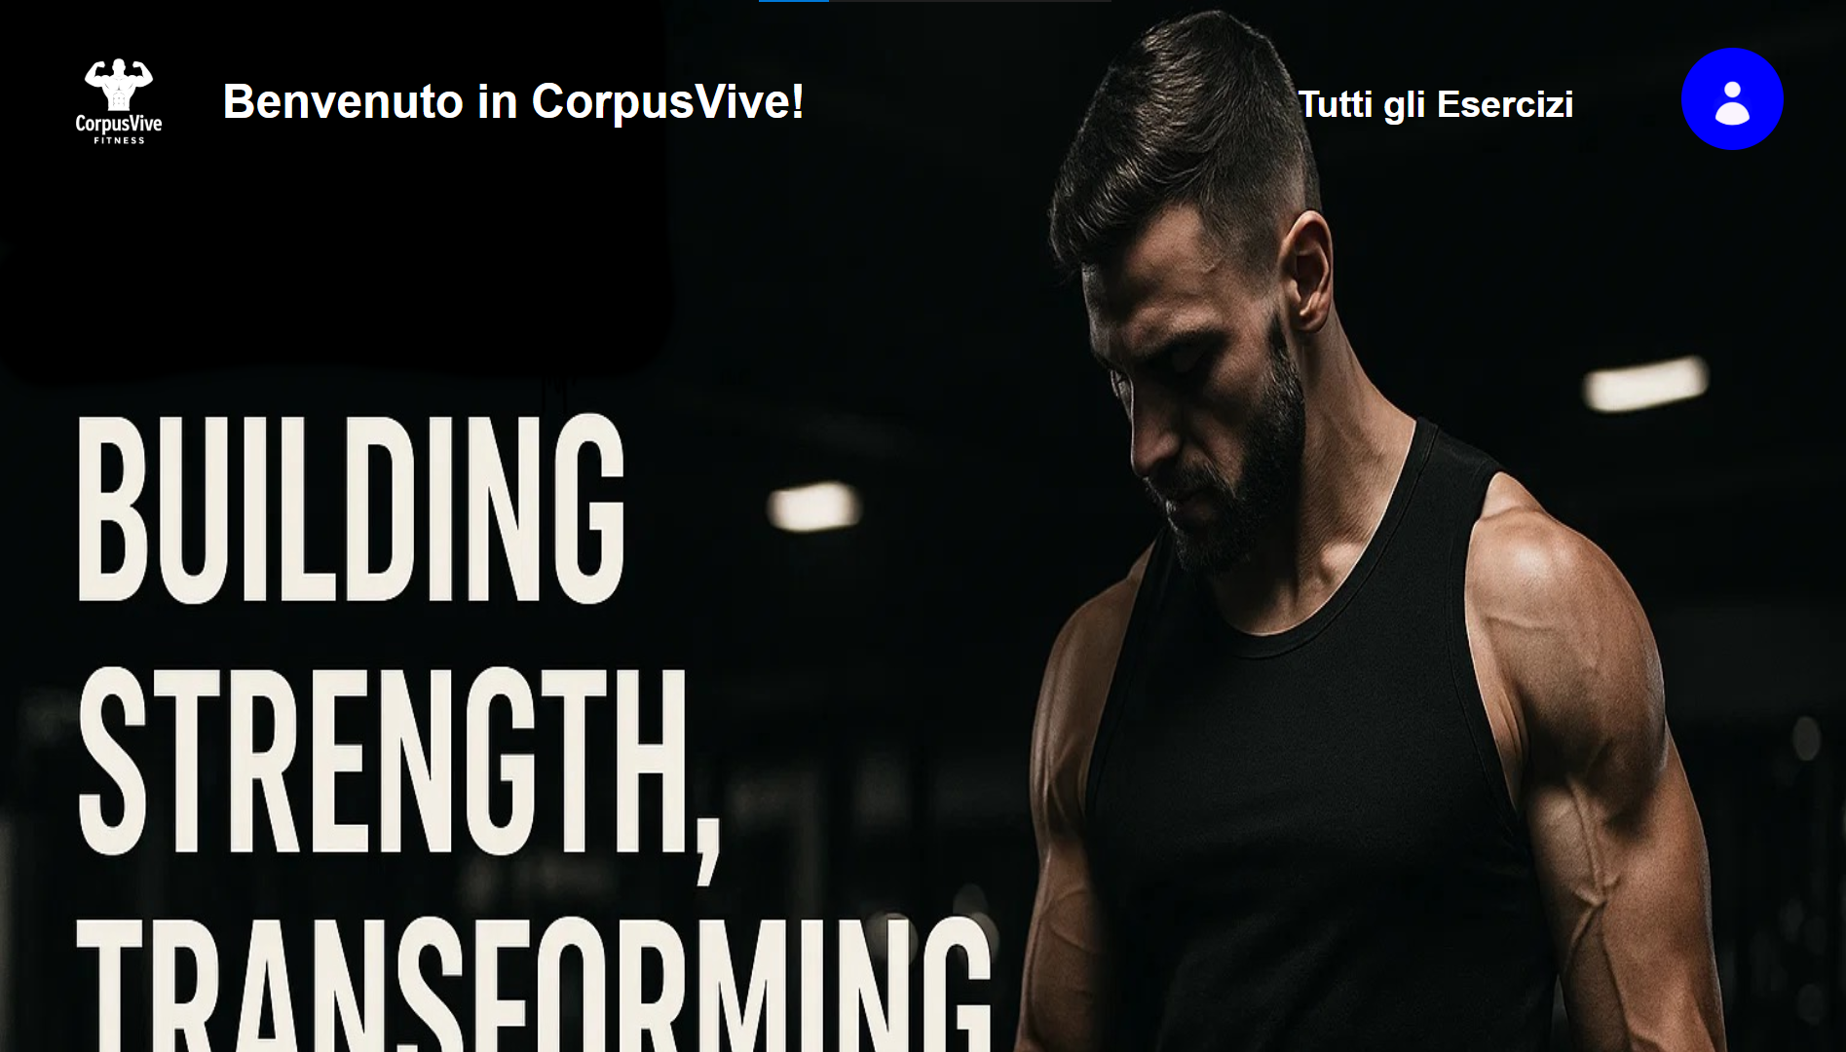

CorpusVive
Home
About Us
Contact
CORPUSVIVE
LE FUNZIONI
Utenti
Creare un workout personalizzato scegliendo tra gli esercizi disponibili
Gestire e salvare i propri allenamenti
Admin
Aggiungere nuovi esercizi alla piattaforma
Modificare o eliminare esercizi esistenti
CorpusVive
Next

Slide 4


CorpusVive
Home
About Us
Contact
CORPUSVIVE
CONTESTO
Abbiamo svolto il periodo di FORMAZIONE SCUOLA ex PCTO in una sede dell’ ITS incom academy in collaborazione con Reti.
Durante il periodo di 2 settimane ci hanno fatto creare una web app utilizzando tecnologie, per noi, nuove insegnateci tramite dei materiali digitali forniteci dal nostro tutor aziendale.
CorpusVive
Next

Slide 5
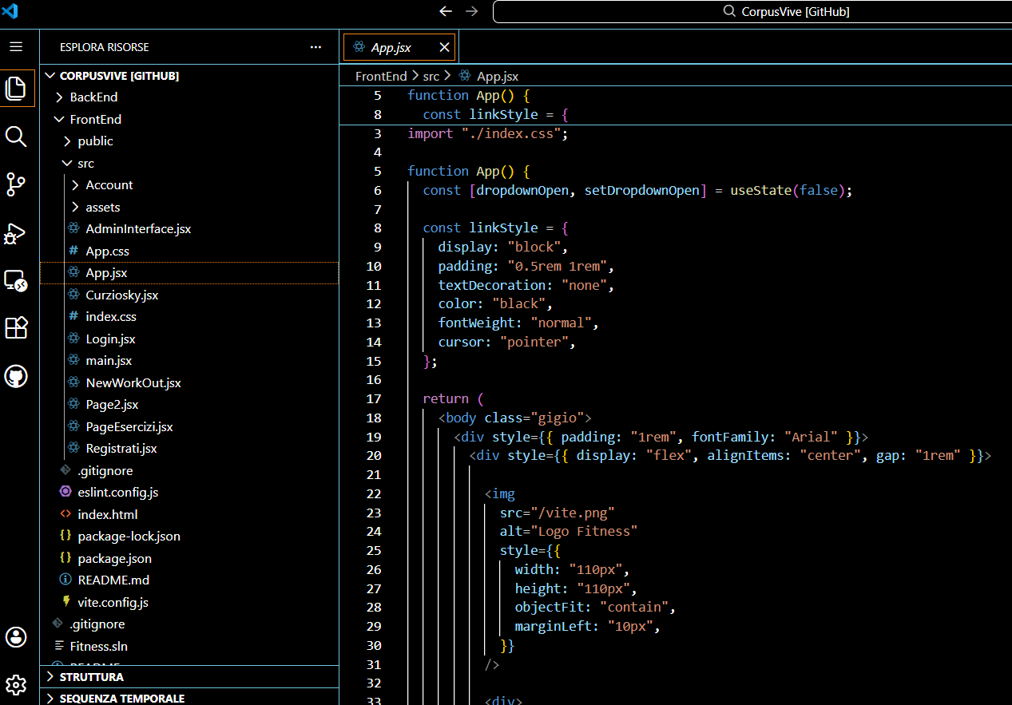

CorpusVive
Home
About Us
Contact
LO SVILUPPO
01
Lo sviluppo della web app é durato 2 settimane nelle quali siamo riusciti ad implementare delle funzioni base ed utilizzare diverse tecnologie.
02
Abbiamo utilizzato javascript con react per il frontend ed C# nel backend per comunicare con il nostro database SQLite.
03
La comunicazione tra frontend e backend è gestita tramite file JSON ed una API .NET . La visualizzazioneavviene attraverso vite.
CorpusVive
Next

Slide 6
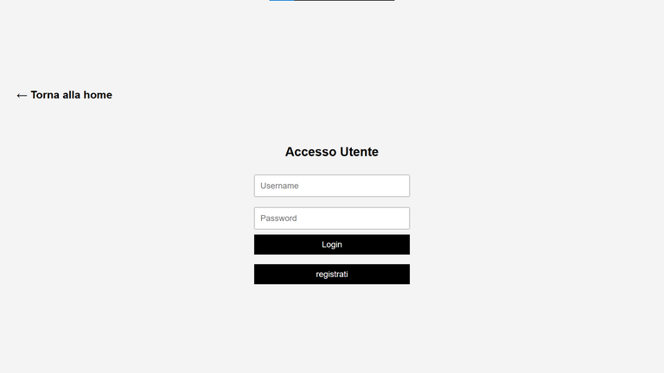
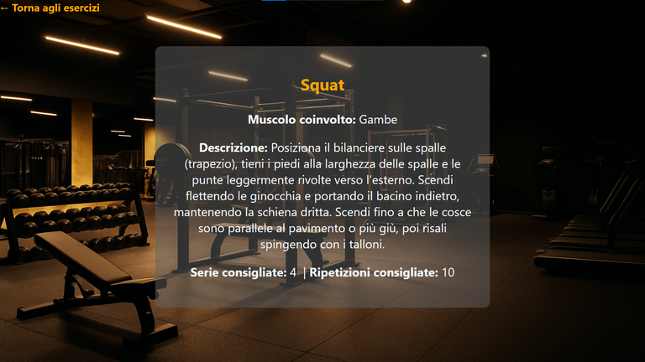
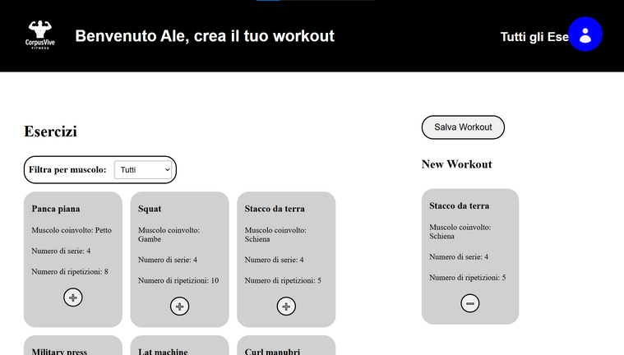
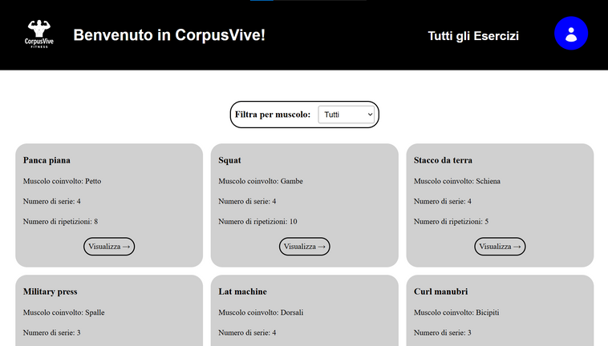
CorpusVive
Home
About Us
Contact
CORPUSVIVE
FUNZIONI
login page
description page
gestione di workout in palestra, chiamata CorpusVive.
Il sito permette agli utenti di esplorare esercizi e, una volta effettuato l’accesso, creare il proprio piano di allenamento personalizzato.
personal area
all exercises
CorpusVive
Next

Slide 7

CorpusVive
Home
About Us
Contact
RUOLO & MANSIONI
Ruolo occupato
All’interno del gruppo ho ricoperto il ruolo di Sviluppatore Web, occupandomi dello sviluppo e progettazione dell’applicazione.
Mansioni svolte
le mie mansioni principali sono state la programmazione lato frontend e il test del lato backend
CorpusVive
Next

Slide 8

CorpusVive
Home
About Us
Contact
HARD SKILLS
Ho acquisito e/o potenziato hard skills in analisi, progettazione e sviluppo di software con il linguaggio C#, sviluppo di applicazioni e gestione di database
SOFT SKILL
Nello svolgere le mie mansioni ho acquisito e/o potenziato soft skills di problem solving, di gestione del tempo, di lavoro in team
CorpusVive
Next

Slide 9


CorpusVive
Home
About Us
Contact
ORIENTAMENTO FUTURO
Le esperienze maturate durante il tirocinio presso l’ITS Incom Academy e Reti mi hanno permesso di comprendere meglio le dinamiche del mondo del lavoro e di acquisire competenze pratiche e teoriche.
Questo percorso formativo mi ha aiutato a chiarire quale potrebbe essere il ruolo professionale che potrei svolgere in futuro all’interno di un’azienda, rafforzando il mio interesse per il settore e le mie prospettive lavorative.
CorpusVive
Next

Slide 10
CorpusVive
Home
About Us
Contact
GRAZIE PER L’ATTENZIONE
Candidato
Matteo Rubino
Classe
5Dinf
Istituto
ITT-S.Cannizzaro
CorpusVive

